Slide 1
Кастомный клон игры Каркассон

Slide 2
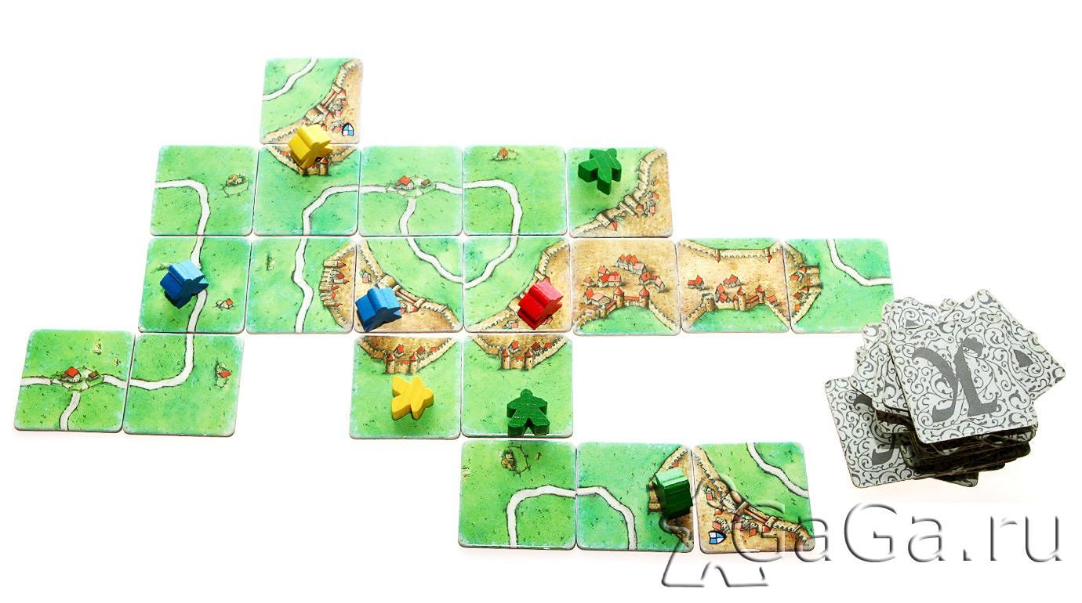
Цель: Реализовать клон игры Каркассон, изменить квадратные плитки на шестиугольные
Технологии:
Android
Kotlin
IDE Android Studio

Slide 3
Первый этап задачи:
Разработка макета UI
Отрисовка игровой карты и поиск материалов
Реализация страниц меню
Верстка игрового поля
Реализация действия выставления нового участка карты
Взаимодействие с игровыми плитками(шестиугольниками)

Slide 4
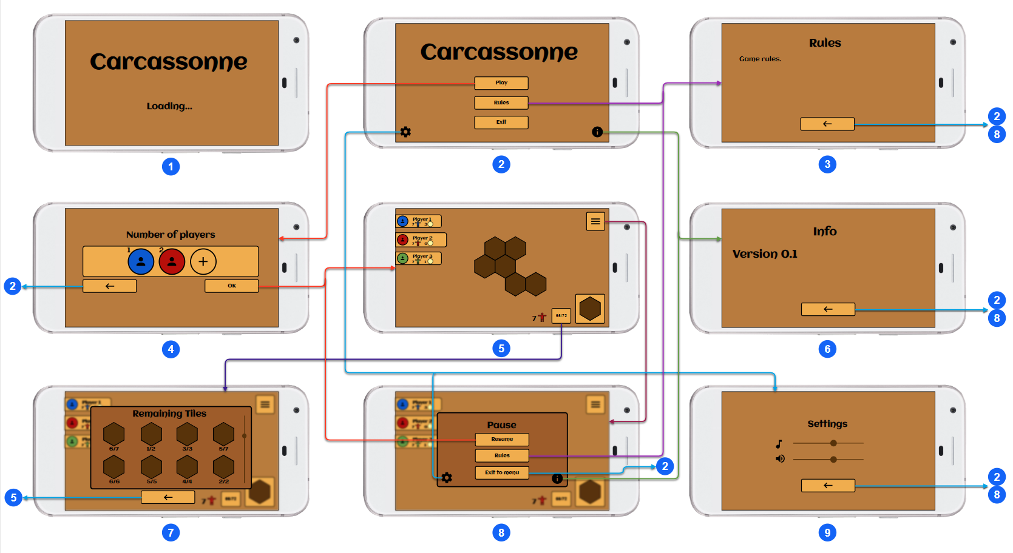
Макет UI

Slide 5
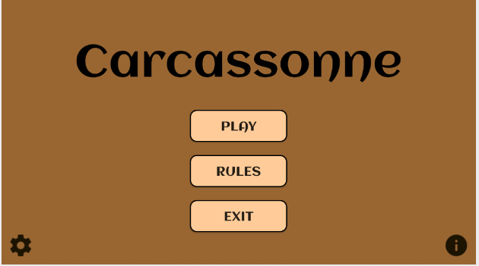
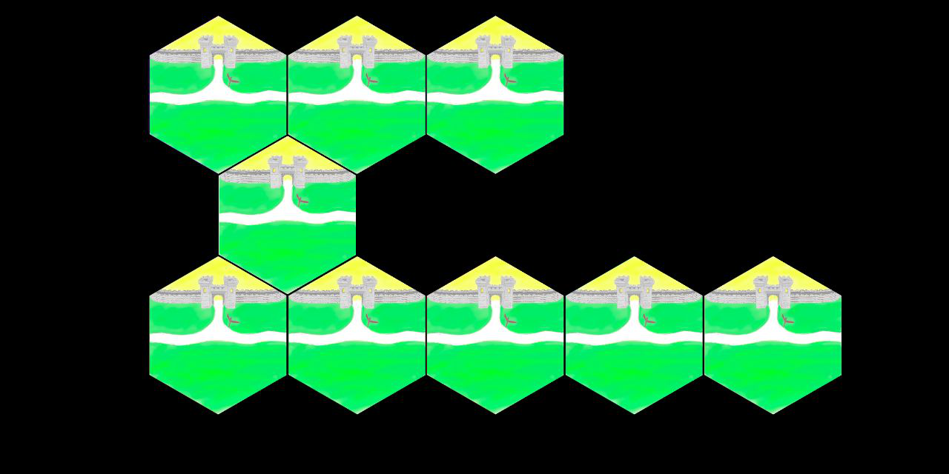
Скриншоты реализованных страниц

Slide 6
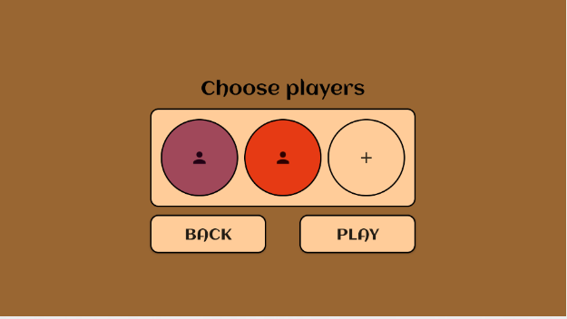
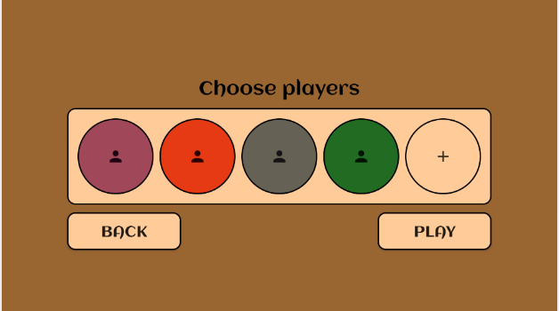
Скриншоты реализованных страниц

Slide 7
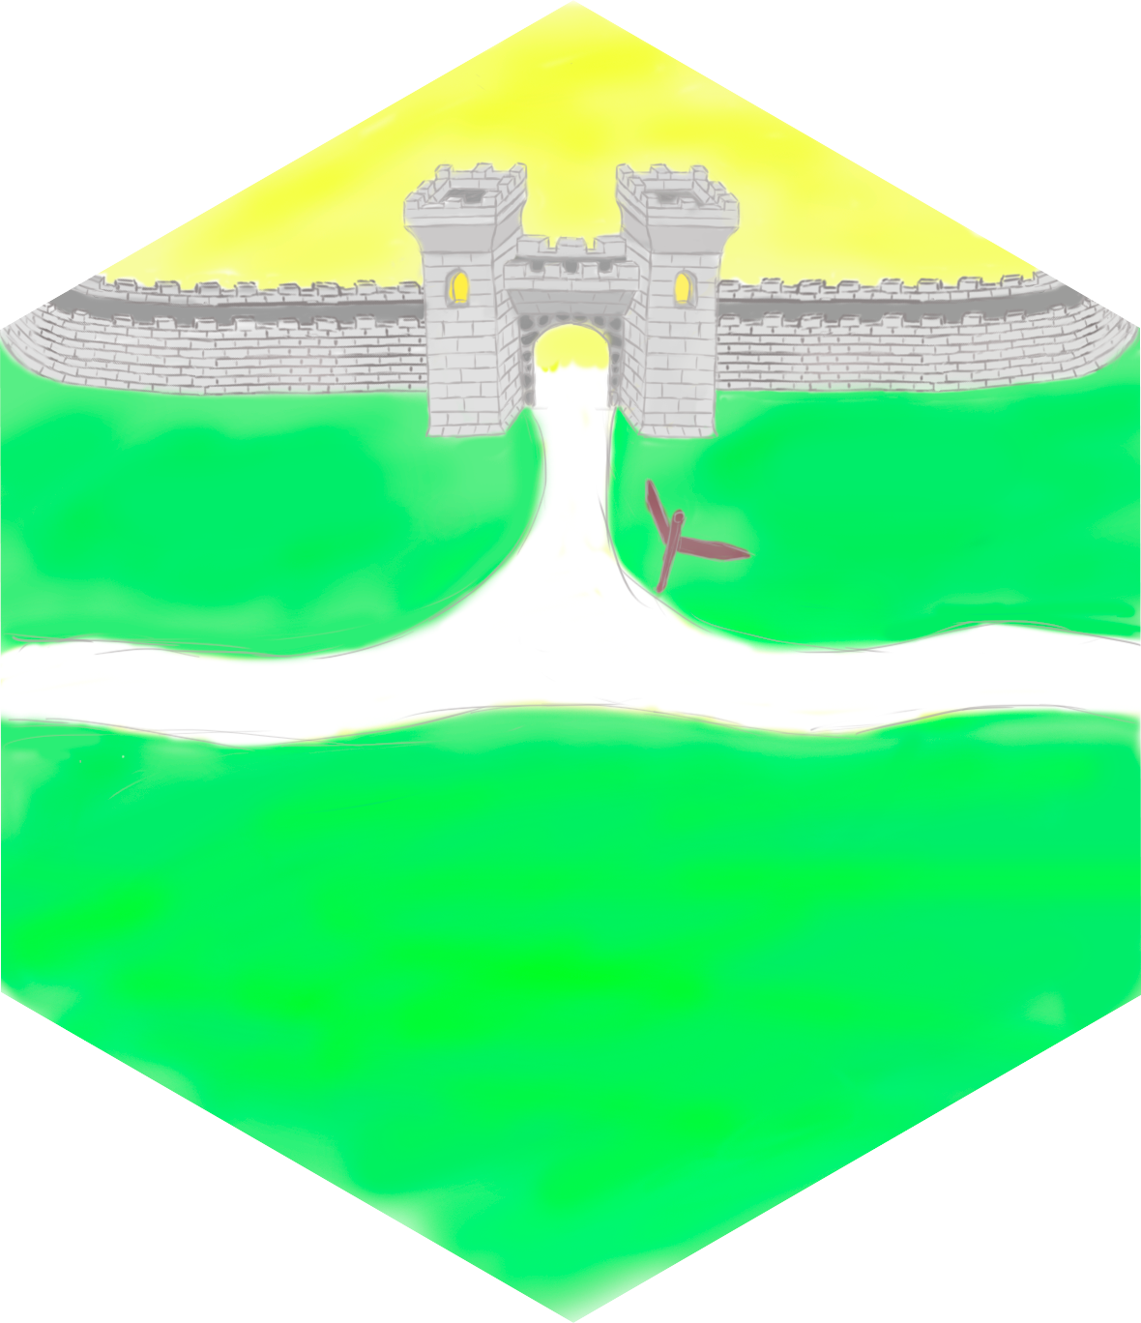
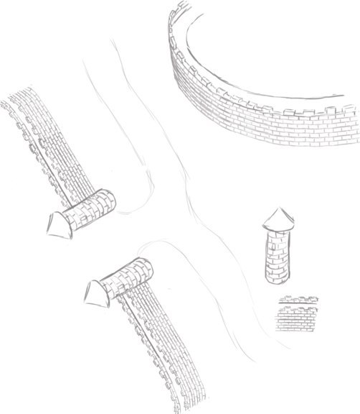
Пример элемента карты

Slide 8
Второй этап задачи:
Улучшение игрового поля
Реализация действия выставления нового участка карты
Взаимодействие с игровыми плитками(шестиугольниками)
Реализация действия выставления фишки
Реализовать метод проверки объекта на участке карты

